Slide 1

Pemodelan Degradasi Sistem Baterai pada Kendaraan Listrik Roda Dua Berbasis Pembelajaran Mesin
Sidang Tugas Akhir Sarjana Jumat , 8 Mei 2020
Oleh: :
Ammar Akila Azhar 13316048
Faishal Rafi Elian 13316078
Pembimbing :
Edi Leksono, Ir, M.Eng, PhD.,
Dr. Irsyad Nashirul Haq , ST.,MT.
Laboratorium Manajemen Energi – Teknik Fisika Fakultas Teknologi Industri ITB
Jl. Ganesha 10, 40132 Bandung

Slide 2
Outline
Hasil dan Analisis
Pendahuluan
Teori Dasar
Metodologi
Hasil dan Analisis

Slide 3
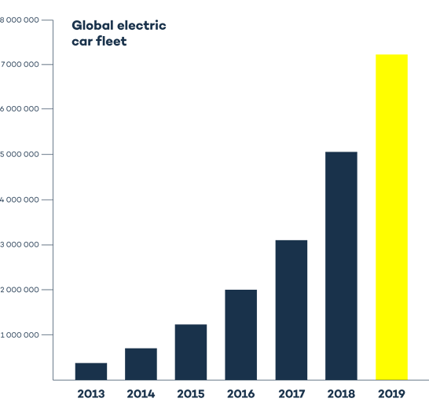
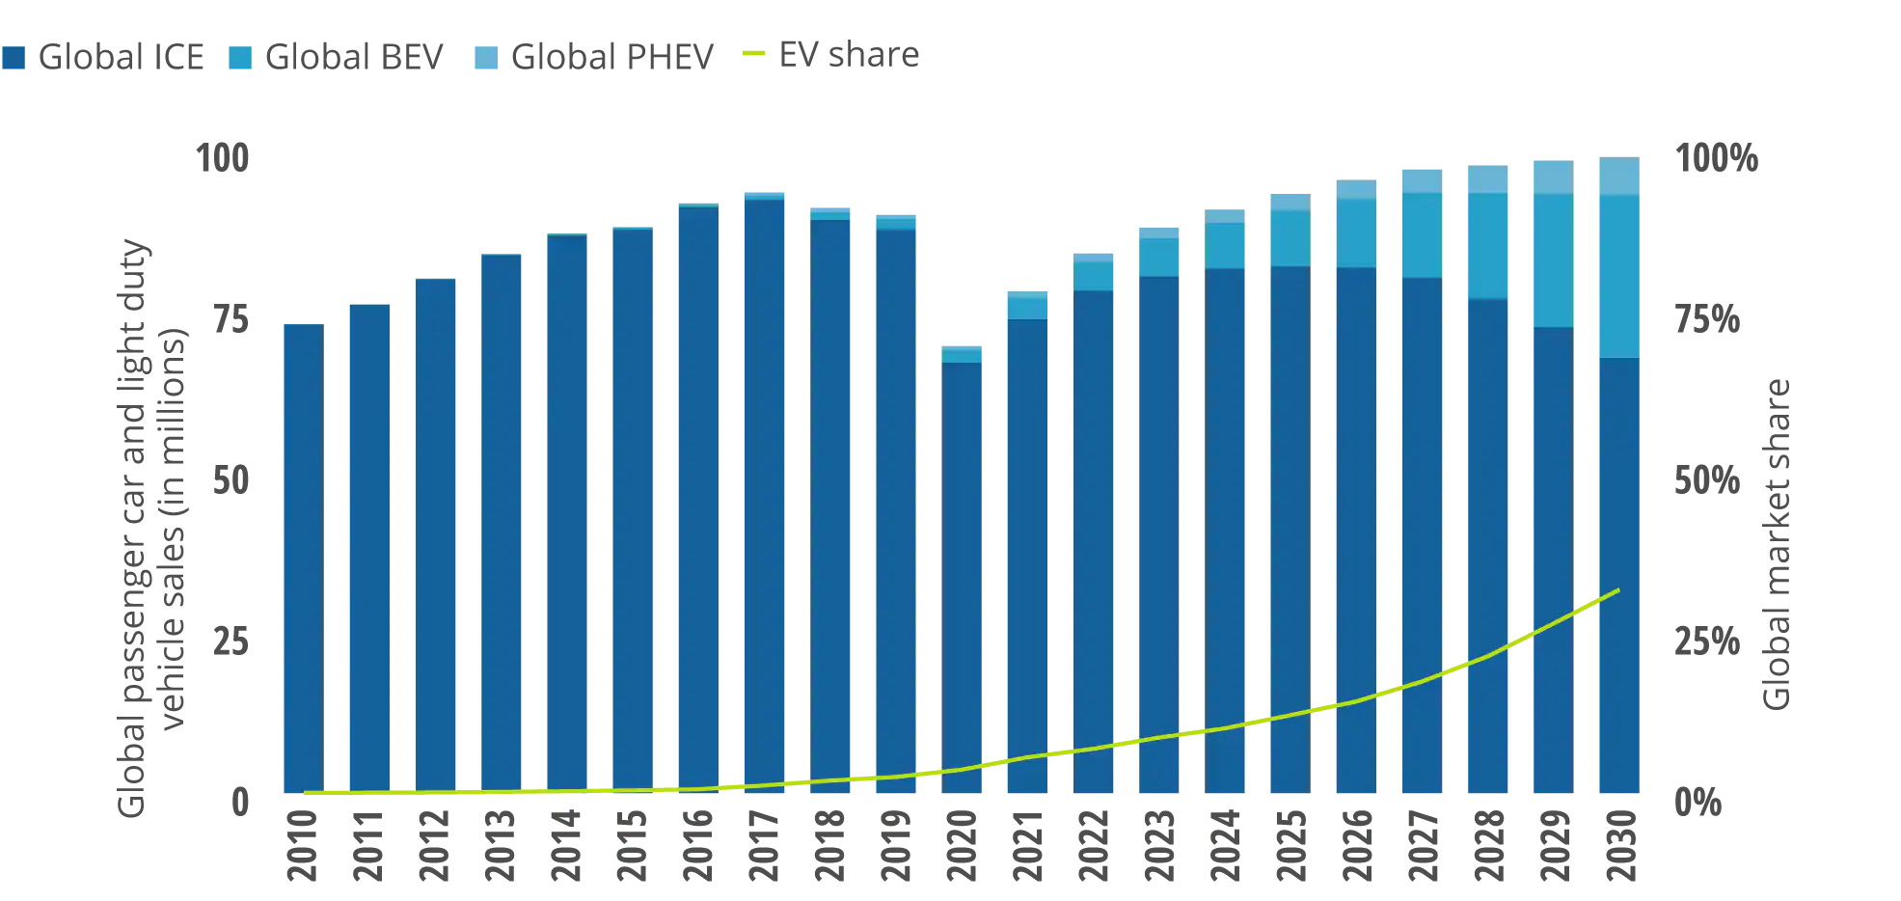
Perkembangan Kendaraan Listrik di Dunia
Pendahuluan
I
Pada tahun 2019, kendaraan listrik mengalami pertumbuhan 15% dari tahun sebelumnya, yaitu ke angka total 7,2 juta kendaraaan.[Virta.Global 2020]
Bahkan selama pandemi COVID-19 dan setelahnya, pangsa pasar kendaraan listrik akan terus meningkat, seiring dengan turunnya penjualan kendaraan berbahan bakar setelah 2024.
[Deloitte analysis, 2020]
3

Slide 4
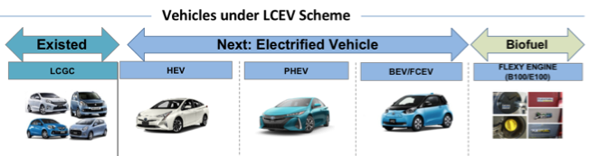
Perkembangan Kendaraan Listrik di Indonesia
Pendahuluan
I
Peraturan Presiden No. 55 Tahun 2019 telah menjadi payung hukum pertama bagi pengembangan kendaraan listrik.
Dirancangnya skema Low Carbon Electric Vehicle (LCEV) oleh GAKINDO dan Kementrian Perindustrian
Pemerintah menargetkan 400 ribu mobil listrik, 41 ribu bis listrik, dan 2 juta motor listrik untuk didistribusikan pada tahun 2025
Hyundai, Tesla, dan Toyota sudah berencana mengembangkan pabrik produksi kendaraan listrik di Indonesia.
Sumber : Presentasi Kementrian Perindustrian tentang Program LCEV
4

Slide 5


Permasalahan Sistem Baterai Kendaraan Listrik
Pendahuluan
I
Baterai sebagai komponen vital kendaraan listrik, menyediakan sumber energi pengganti bahan bakar minyak. [1]
Performa baterai akan menurun seiring penggunaan kendaraan yang mengakibatkan berkurangnya jumlah lithium-ion dan terkikisnya material elektroda.
Diperlukan Sistem Manajemen Baterai yang dapat memprediksi kapan Degradasi Kondisi Kesehatan Baterai “cukup Buruk’ sehingga tidak mengakibatkan kegagalan pada sistem kendaraan listrik
5

Slide 6
Tujuan dan Sasaran Penelitian
Pendahuluan
I
Adapun sasaran yang ingin dicapai :
Mengembangkan sistem logging data yang dapat membaca parameter operasional sepeda listrik.
Membuat algoritma pembelajaran mesin yang dapat memodelkan waktu degradasi baterai kendaraan listrik berdasarkan parameter berkendara kendaraan listrik
Menentukan hasil prakiraan degradasi kapasitas baterai pada kendaraan listrik roda dua yang paling optimal.
Tujuan Penelitian:
“Memodelkan degradasi sistem baterai pada kendaraan listrik roda dua berbasis pembelajaran mesin"

Slide 7
Pembatasan Masalah
Pendahuluan
Objek penelitian
Sistem Baterai Li-Ion LG HG2
Sepeda listrik roda dua rakitan
Motor listrik berdaya 1000 Watt.
Data untuk estimasi kondisi muatan baterai
berupa data pengukuran aktual
berdasarkan eksperimen langsung.
Pengambilan data dilakukan dengan kondisi
berkendara normal
tarikan gas fluktuatif
sesekali berhenti.
Efek degradasi hanya menggunakan siklus pemakaian baterai.
Efek degradasi belum memperhitungkan pengaruh suhu lingkungan.
I
7

Slide 8
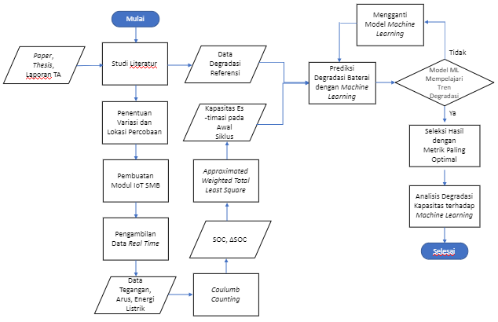
Alur Penelitian
Pendahuluan
I
8

Slide 9
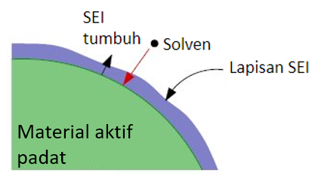
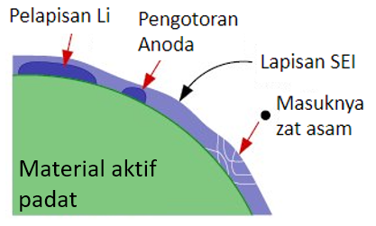
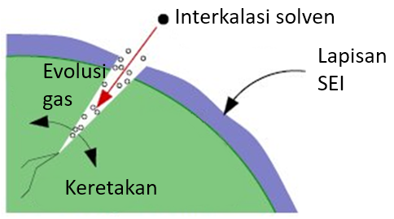
Mekanisme Degradasi Baterai
Dasar Teori
II
Faktor pemengaruh
Pembentukan Lapisan SEI berlebihan
Kointerkalasi solven [17]
Pembentukan Gas [17]
Pelapisan Logam Lithium [17]
Korosi current collector [6]

Slide 10
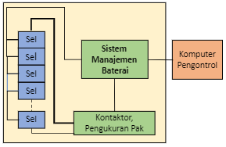
Sistem Manajemen Baterai
Dasar Teori
Sistem Manajemen Baterai (SMB) [7]
Sistem tertanam yang terdiri atas rangkaian elektronika untuk menjalankan suatu aplikasi spesifik
Tujuan:
Melindungi sel baterai dan pengguna dari risiko kecelakaan
“Memperpanjang” usia baterai
Mempertahankan kondisi baterai sesuai ketentuan desain
Mengkomunikasikan parameter baterai saat digunakan
II
Skema umum SMB

Slide 11
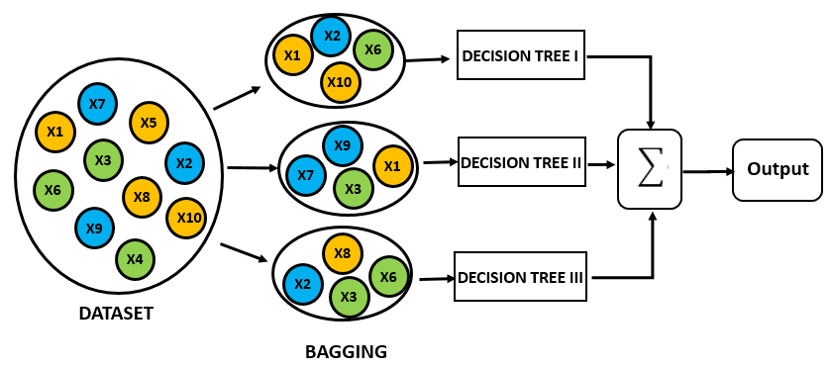
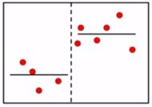
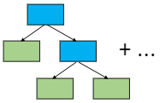
Pembelajaran Mesin - Algoritma Pohon
Dasar Teori
II
Tiga model pembelajaran mesin dengan algoritma pohon :
Decision Tree (DT) [14]
Random Forest [15].
XGBoost
Pohon regresi dibangun dengan memisah data ke dalam beberapa sampel berdasarkan nilai rata-rata data pada satu wilayah pemisahan.
Random Forest akan membuat set data masukkan dibagi secara acak ke dalam beberapa DT dan dilatih
XGBoost akan menggunakan beberapa pohon biner untuk menghasilkan penurunan residu antar poin data.

Slide 12
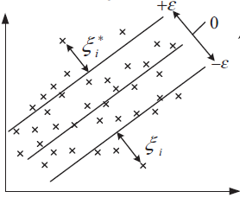
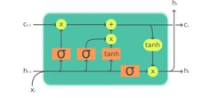
Pembelajaran Mesin – RVP dan LSTM
Dasar Teori
RVP memproyeksikan data latih ke dimensi yang lebih tinggi sehingga akan dihasilkan bidang linear yang meng-generalisasikan data dengan lebih baik.
RVP harus berusaha untuk memisahkan sebanyak mungkin data dalam proses pelatihan dan di sisi lain harus berusaha untuk memaksimalkan margin.
RNN merupakan suatu metode dari Neural Network yang memanfaatkan sifat alami data yaitu sekuensial. [13]
LSTM dapat mempelajari pembobotan antara tiap input berdasarkan kesesuaiannya dengan sekuens yang sedang dilatih.
II

Slide 13
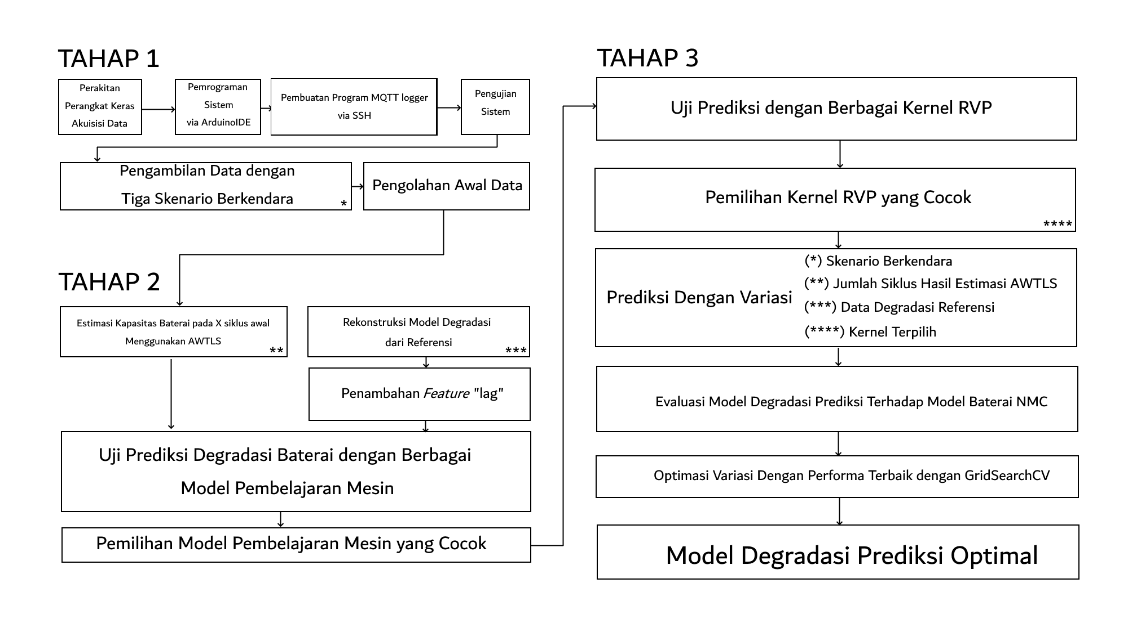
Ide Solusi
Metodologi
III
13

Slide 14
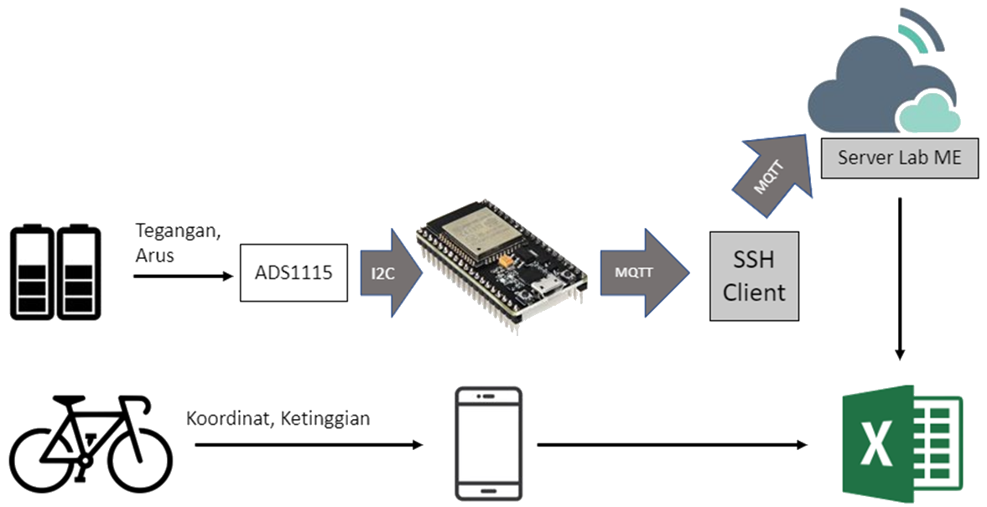
Spesifikasi Sistem Manajemen Baterai
Metodologi
Sepeda Listrik 1000W dengan dasar Sepeda Gunung Thrill Cleave 2.0 dengan 5 level assist untuk pembatasan daya.
Pak Baterai dengan 65 sel LG-HG2 (13 Seri 5 Paralel, Energi Nominal 702 Wh
Perangkat Keras Akuisisi Data
DOIT ESP32 DevKit V1
ADS1115
Perangkat lunak Akusisi data
Arduino IDE
PuTTY
STRAVA
III

Slide 15
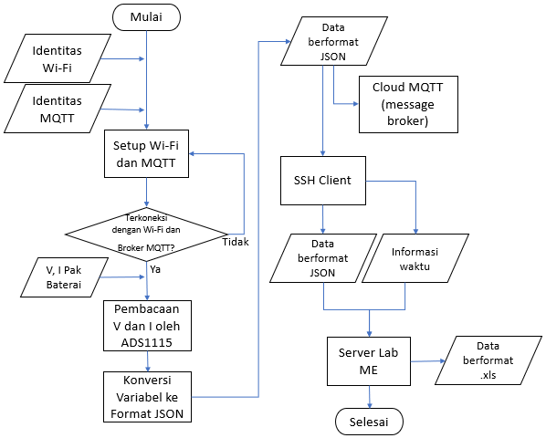
Diagram Alir Akuisisi Data
Metodologi
III

Slide 16
Ide Solusi
Metodologi
III

Slide 17
Alur Pemodelan Degradasi Sistem Baterai
Metodologi
Model 1
LMO
Model 2 LFP
Hasil Regresi LMO
III
Data AWTLS
Model Pembelajaran Mesin
Model 3
NMC
Hasil
Optimal
Hasil Regresi LFP
50/80 Siklus
Data riil berkendara + AWTLS
500+ Siklus Hasil Prediksi

Slide 18
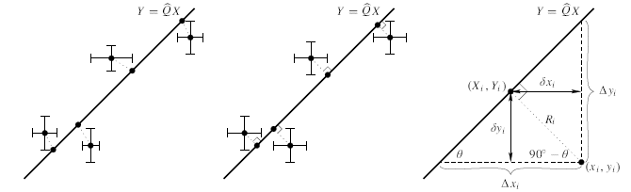
Approximate Weighted Total Least Square (AWTLS)
Metodologi
AWTLS merupakan pengembangan dari metode Weighted Total Least Square yang lebih efektif mengestimasi kapasitas baterai di beberapa siklus awal. [16]
Metode untuk mengestimasi beberapa siklus awal baterai dengan masukan ΔKM dari siklus berkendara. Pada penelitian ini digunakan pada interval satu menit.
III
WTLS
TLS
AWTLS

Slide 19
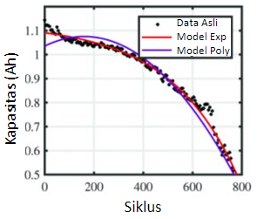
Model Degradasi Baterai LMO [18]
Metodologi
Data degradasi diperoleh dari Center for Advanced Life Cycle Engineering (CALCE) Research Group.
Baterai yang digunakan adalah Lithium-ion dengan material katoda LiMnO2 (LMO).
Pengambilan data dilakukan dengan pengujian siklus charging-discharging hingga kapasitas baterai mencapai 80% pada temperatur 25°C dan arus dengan rate 1C.
Kami menggunakan model eksponensial karena performa yang labih baik pada RMSE dan R2 yang lebih baik.
III
15/09/2020
Energy Management Laboratory – Engineering Physics
19

Slide 20
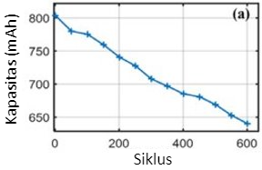
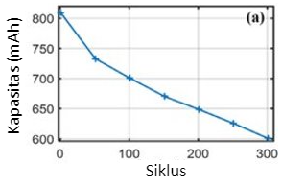
Model Degradasi Baterai LFP [19]
Metodologi
Baterai yang digunakan adalah Lithium-ion dengan material katoda LiFePO4 (LFP).
Baterai menjalani aging test dengan melalui siklus charging-discharging pada rate arus 1C dan 2C dan temperatur 25°C.
Charge hingga tegangan 4,2V, istirahatkan 10 menit, lalu discharge hingga tegangan 2,5V.
Kami menggunakan persamaan polinomial untuk merekonstruksi nilai degradasi.
III
$$Q=p_{1}k^{2}+p_{2}k+p_{3}$$
15/09/2020
Energy Management Laboratory – Engineering Physics
20

Slide 21
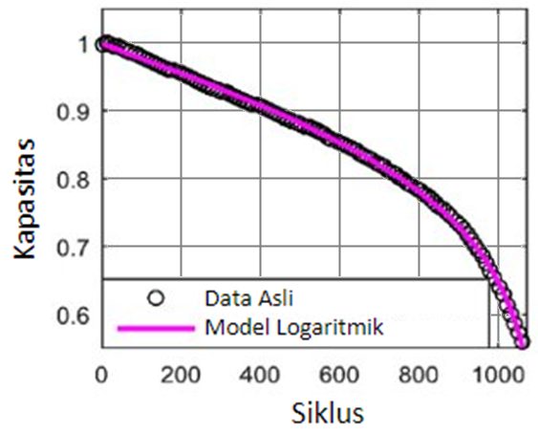
Model Degradasi Baterai NMC [20]
Metodologi
Baterai yang digunakan adalah satu sel Li-ion dengan material katoda berupa Li(NiMnCo)O2, atau biasa disebut NMC.
Baterai mengalami siklus charging-discharging dari keadaan terisi penuh energi pada 4,2V hingga tegangan cut-off pada 2,5V.
Selama proses, baterai dikenai rate arus 1C, dan suhu dijaga konstan pada 25°C.
Persamaan model degradasi dinyatakan dengan dua komponen logaritmik, yang bersesuain dengan bentuk konkaf dari kurva degradasi.
III
15/09/2020
Energy Management Laboratory – Engineering Physics
21

Slide 22
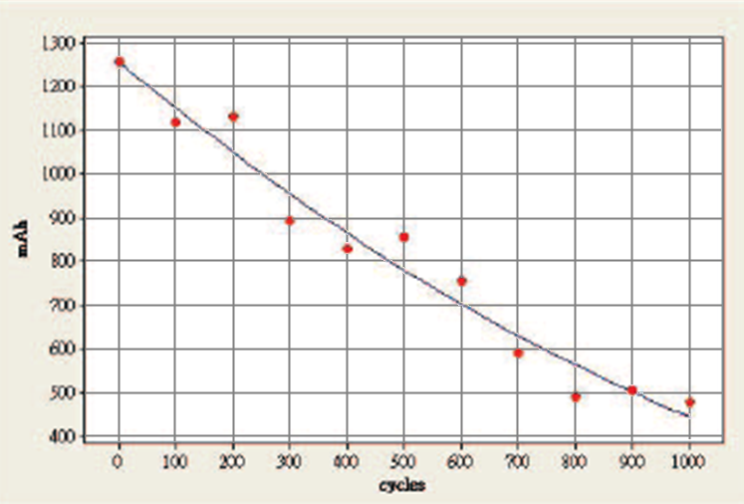
Linear Trend Forecasting
Metodologi
Degradasi baterai bersifat linier sehingga digunakan Linear Trend Forecasting
Syarat: [22]
Data memiliki mean dan varians yang konstan
Data yang kami miliki bersifat univariate
Namun, data univariate memiliki hanya satu feature pembelajaran mesin.
III
Typical Battery Degradation [18]

Slide 23
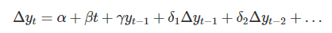
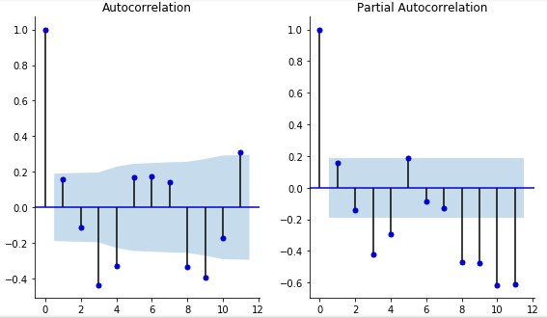
Penambahan feature
Metodologi
Menambahkan feature dengan mencari selisih nilai antar poin data (differencing), dinamakan lag [23]
Lag bisa memiliki 1 atau lebih orde tergantung apakah data telah stasioner atau belum. Untuk mencarinya
Augmented Dickey-Fuller (ADF) test
Berfungsi menguji null hypothesis (H0) bahwa data stasioner
H0 diterima apabila critical value << t value
III
(Partial) Autocorrelation Function (ACF/PACF)
Memperlihatkan grafik orde-orde dengan korelasi cukup tinggi

Slide 24
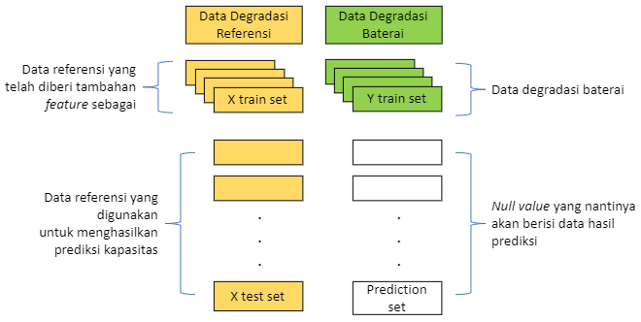
Metode Pelatihan Model
Metodologi
III
Menggunakan Decision Tree, XGBOOST, LSTM, RandomForest dan Regresi Vektor Pendukung
Data Referensi berasal dari paper yang memiliki model degradasi baterai.
Data Degradasi baterai hasil dari AWTLS

Slide 25
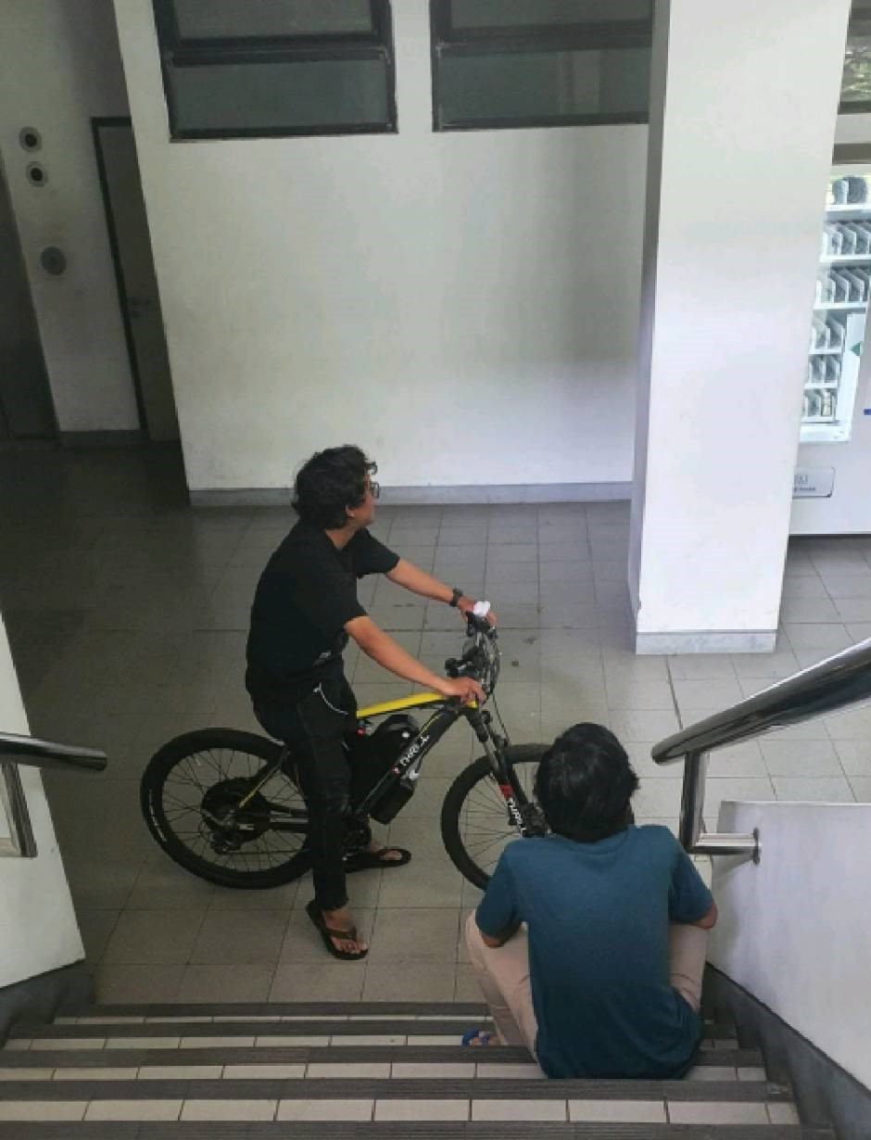
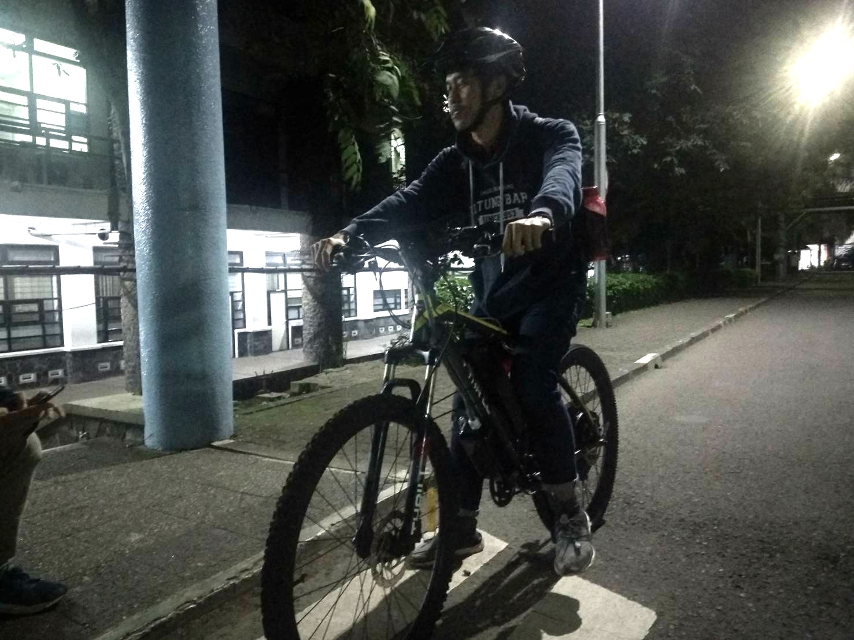
Skenario Pengambilan Data
Hasil dan Analisis
IV
Skenario | Rute (kemiringan rute) | Level Assist
1 | Kampus ITB (datar) | 5
2 | Kampus ITB (datar) | 3
3 | ITB-Bukit Dago (Menanjak) | 5

Slide 26
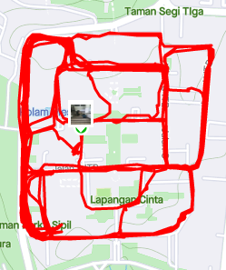
Pengambilan Data : Skenario 1
Hasil dan Analisis
Rute mengelilingi kampus ITB Ganesha.
Menggunakan Level Assist 5.
Waktu Tempuh :1:15:21
Jarak Tempuh : 21.95 Km
Perubahan elevasi maksimum : 19 meter
IV

Slide 27
Pengambilan Data : Skenario 2
Hasil dan Analisis
Rute mengelilingi kampus ITB Ganesha.
Menggunakan Level Assist 3.
Waktu Tempuh : 2:05:59
Jarak Tempuh : 42.12 Km
Perubahan elevasi maksimum : 19 meter
IV

Slide 28
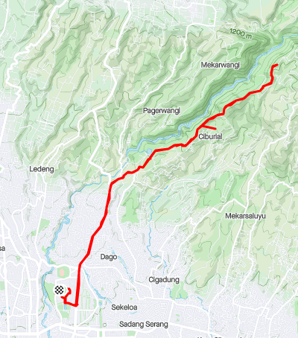
Pengambilan Data : Skenario 3
Hasil dan Analisis
Rute dari ITB ke arah Bukit Dago.
Menggunakan Level Assist 5.
Waktu Tempuh : 0:28:22
Jarak Tempuh : 8,4 Km
Perubahan elevasi : 494,2 meter
IV

Slide 29
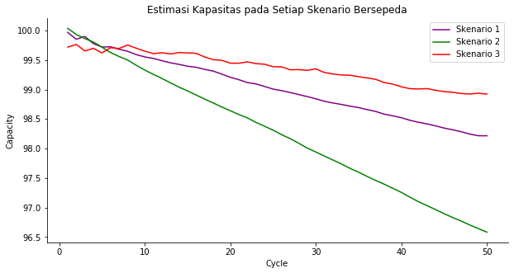
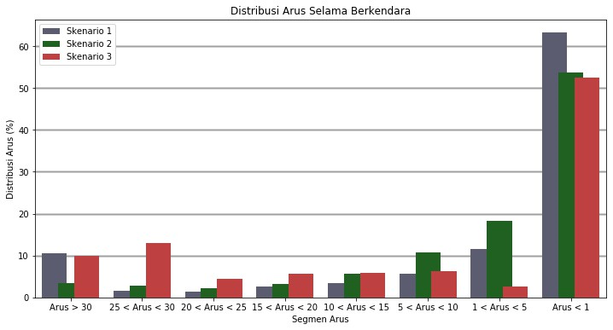
Hasil Estimasi Menggunakan AWTLS
Hasil dan Analisis
Estimasi Kapasitas Awal pada Setiap Skenario Berkendara
Distribusi Arus Selama Berkendara
IV
Skenario 1 dan 2 dilakukan dengan 50% Kedalaman Pemakaian (KP) /Depth of Discharge (DOD).
Skenario 3 dilakukan dengan 40% KP.
Skenario 3, pada jalanan menanjak, beban yang diterima sepeda listrik menjadi besar, mengakibatkan putaran motor menurun dan arus yang dikonsumsi meningkat.
Arus rendah (< 1A) sangat dominan karena sepeda lebih sering melaju tanpa dorongan throttle.

Slide 30
Penggunaan Augmented Dickey-Fuller Test
Hasil dan Analisis
Model Regresi | Critical value | Probabilitas Null Hypothesis | Jumlah 'lag' Digunakan | Jumlah Data Observasi | t-value 1% | t-value 5% | t-value 10%
Constant | -0,096 | 0,949 | 0 | 598 | -3,441 | -2,866 | -2,569
Constant & Trend | -7,75x 10^9 | 0 | 5 | 593 | -3,974 | -3,417 | -3,131
IV
Diperlukan feature tambahan sehingga model tidak mengalami underfitting.
Karena diperlakukan seperti time series, data harus bersifat stasioner.
ADF Test digunakan untuk menguji hal tersebut.
Pada model Constant & Trend, critical value << t value, maka dapat disimpulkan dataset degradasi lolos uji stasioneritas.

Slide 31
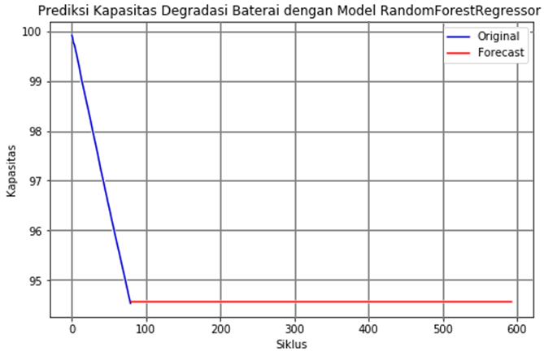
Analisis Model Pembelajaran Mesin : Random Forest
Hasil dan Analisis
Skenario | RMSE | MAE | R2*
1 | 10.69 | 9.40 | <-100
2 | 8.46 | 7.04 | <-100
3 | 11.75 | 10.59 | <-100
IV
Random Forest bekerja dengan prinsip ensemble learning
Prediksi yang dikeluarkan merupakan hasil dari beberapa Decision Tree yg bekerja paralel.
Pada grafik, terlihat bahwa Random Forest Regressor gagal untuk mempelajari tren penurunan kapasitas.
Akan dilakukan prediksi menggunakan Decision Tree tunggal
(*) Penjelasan nilai R2 negatif : [27] J Chem Inf Model. 2015 July 27; 55(7): 1316–1322. doi:10.1021/acs.jcim.5b00206.

Slide 32
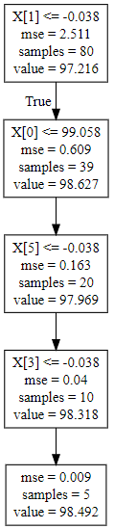
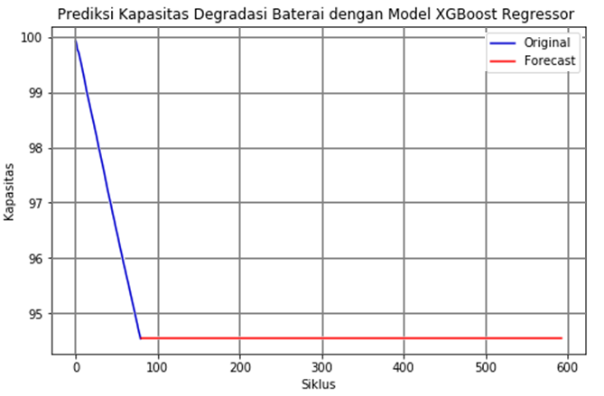
Analisis Model Pembelajaran Mesin : DT & XGBoost
Hasil dan Analisis
Decision Tree bekerja dengan cara membuat percabangan yang berdasarkan pada nilai rata-rata dataset
Pada visualisasi Decision Tree di samping, terlihat bahwa tidak ada percabangan yang dapat dihasilkan
Nilai pada decision node bergerak pada rentang 97-98.5, yang merupakan posisi nilai rata-rata data latih.
Satu model lain yang gagal adalah XGBoost Regressor.
Algoritma pohon tidak dapat digunakan dengan optimal pada data degradasi.
IV
Skenario | RMSE | MAE | R2
1 | 10.69 | 9.40 | <-100
2 | 8.42 | 7.01 | 0
3 | 11.75 | 10.59 | <-100

Slide 33
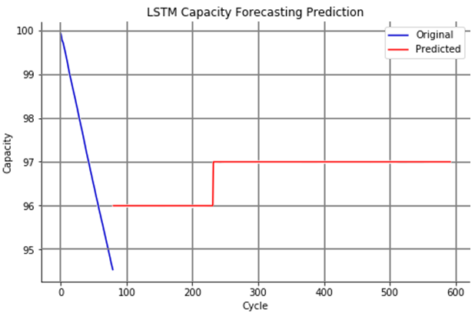
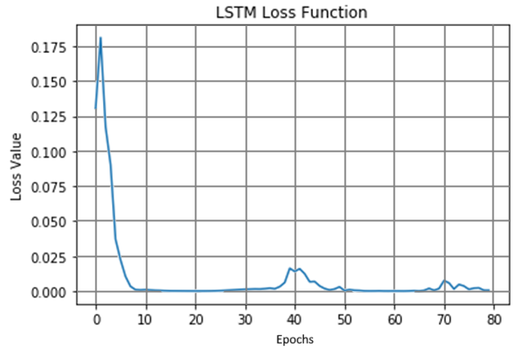
Analisis Model Pembelajaran Mesin : LSTM
Hasil dan Analisis
Prediksi Kapasitas dengan LSTM
IV
LSTM tidak dapat mempelajari tren penurunan, terlebih, hasil yang dihasilkan adalah kurva sigmoid.
Pada Unit Cell LSTM, terdapat beberapa gerbang aktivasi sigmoid yang berpengaruh terhadap output.
Data terlalu sederhana, yaitu data linear dengan tren menurun.
Loss Function LSTM dapat konvergen ke 0 dalam beberapa epoch awal, mengindikasikan model bekerja dengan baik.

Slide 34
Ide Solusi
Hasil dan Analisis
IV

Slide 35
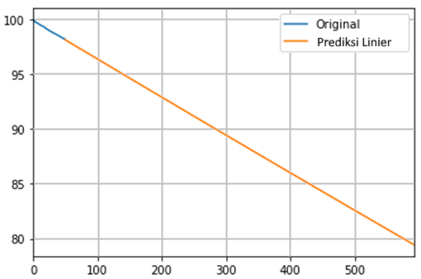
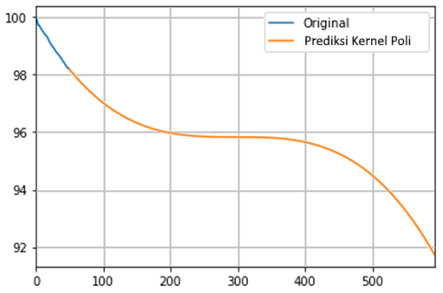
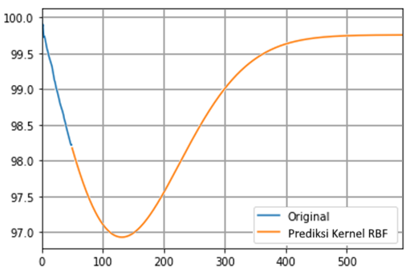
Analisis Kernel pada Model RVP
Hasil dan Analisis
IV
Dari ketiga kernel pada yang pada umumnya digunakan untuk regresi, kernel rbf tidak dapat mempelajari tren penurunan kapasitas.
Kernel rbf merupakan kernel lokal, sehingga data yang jaraknya berdekatan lebih mempengaruhi hasil regresi.
Kernel polynomial masih dapat mempelajari tren penurunan karena merupakan kernel global.

Slide 36
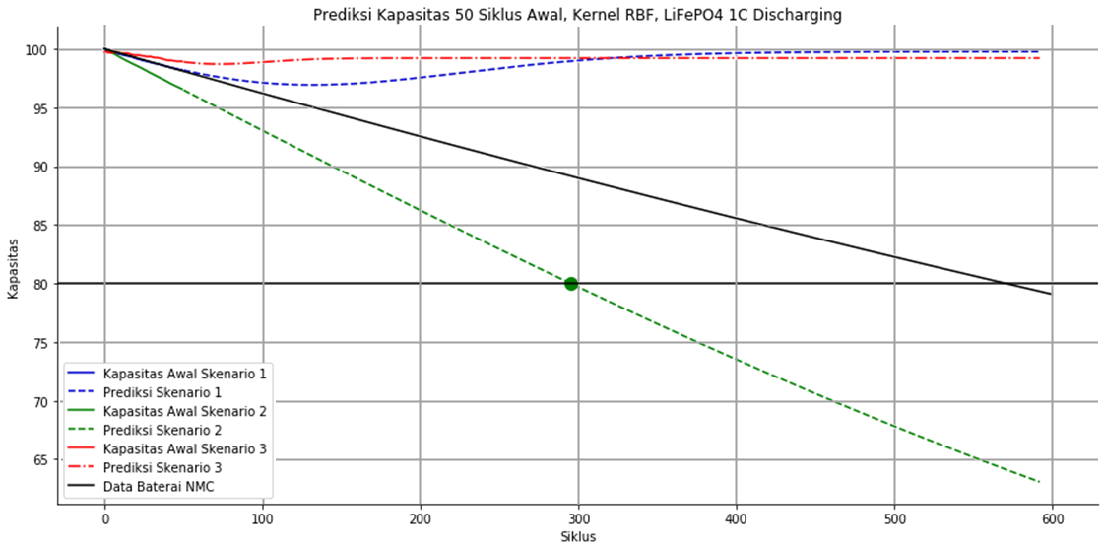
Plot Kernel RBF
Hasil dan Analisis
Prediksi Kapasitas dari 50 Siklus Awal, Kernel RBF, LFP 1C
Skenario | RMSE | MAE | R2
1 | 8,21 | 6,75 | -58,54
2 | 14,49 | 13,21 | -1,21
3 | 8,09 | 7,11 | -3542,08
IV
Skenario 1 dan 3 memiliki pengurangan degradasi yang rendah pada 50 siklus awal yang diestimasi
Skenario 2 memiliki pengurangan degradasi yang cukup besar.
Kurva yang landai dan konstan membuat hasil regresi mendekati garis lurus

Slide 37
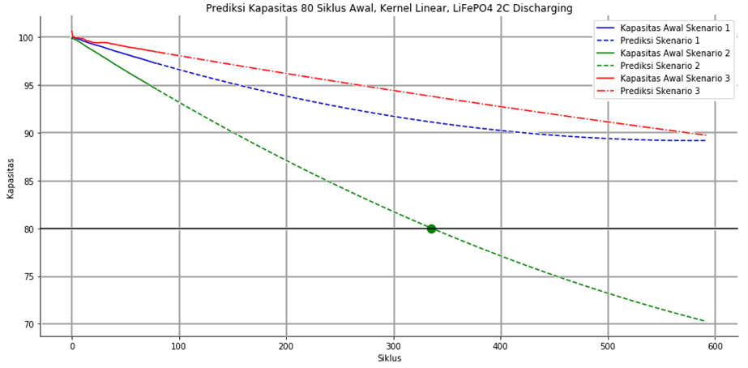
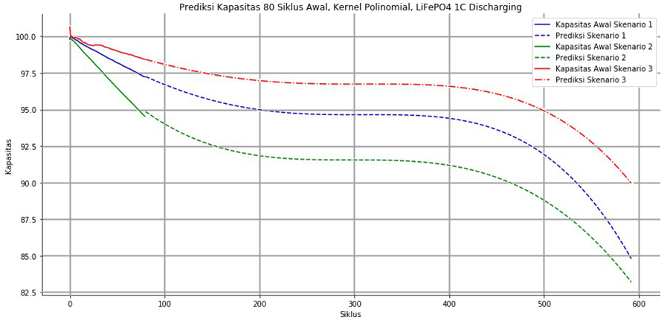
Hasil Pemodelan Degradasi
Hasil dan Analisis
Prediksi Kapasitas dari 80 Siklus Awal, Kernel Linear, LFP 2C
Prediksi Kapasitas dari 80 Siklus Awal, Kernel Polinomial, LFP 1C
IV
Pada penggunaan model LFP 1C dan kernel polinomial, prediksi belum mencapai 80% degradasi.
Model LFP 2C dan kernel Linear, Skenario 2 akan mencapai nilai 80% kapasitas pada siklus ke 331 dan 490.

Slide 38
Hasil Tes Indikator Performa
Hasil dan Analisis
Data Latih Referensi | Data Eksperimen (Jumlah Siklus Awal) | Kernel | Skenario 1 |  |  | Skenario 2 |  |  | Skenario 3
 |  |  | RMSE | MAE | R² | RMSE | MAE | R³ | RMSE | MAE | R⁴
LFP 2C | 80 | Linier | 1,424 | 1,102 | 0,652 | 7,880 | 7,707 | -1,692 | 4,399 | 3,733 | -9,894
 |  | Polinom | - | - | - | 2,186 | 1,956 | -0,796 | - | - | -
 | 50 | Linier | 1,687 | 1,177 | 0,538 | 6,981 | 6,756 | -0,891 | 4,847 | 4,097 | -13,733
 |  | Polinom | - | - | - | 3,266 | 2,772 | -10,834 | - | - | -
LFP 1C | 80 | Linier | 3,101 | 2,821 | 0,593 | 15,059 | 13,792 | -1,451 | 2,019 | 1,862 | 0,480
 |  | Polinom | 4,256 | 3,525 | -10,495 | 2,178 | 1,757 | 0,249 | - | - | -
 | 50 | Linier | 2,143 | 1,934 | 0,792 | 14,471 | 13,006 | -1,042 | 30,688 | 2,743 | -0,619
 |  | Polinom | 4,718 | 3,862 | -16,104 | 1,932 | 1,723 | 0,326 | - | - | -
LMO | 80 | Linier | 8,527 | 6,776 | -0,092 | 24,909 | 21,042 | -1,328 | 1,391 | 1,115 | 0,896
 |  | Polinom | 3,777 | 2,255 | 0,539 | 12,063 | 7,921 | -0,157 | 3,793 | 3,346 | -0.569
 | 50 | Linier | 7,135 | 5,473 | 0,154 | 17,076 | 14,009 | -0,737 | 1,112 | 1,025 | 0,912
 |  | Polinom | 3,238 | 2,088 | 0,583 | 10,327 | 6,552 | -0,017 | 4,133 | 3,602 | -1,812
IV
Pemilihan skenario terbaik dari beberapa variasi

Slide 39
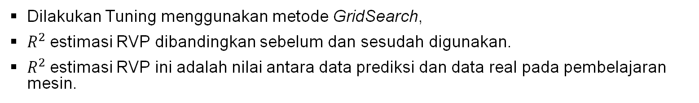
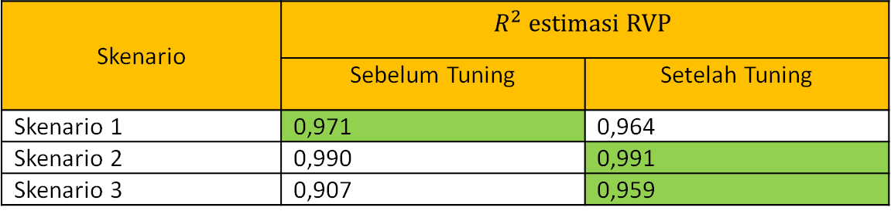
Optimasi Hasil Variasi Terpilih
Hasil dan Analisis
Dilakukan Tuning menggunakan metode GridSearch,
$R^{2}$estimasi RVP dibandingkan sebelum dan sesudah digunakan.
$R^{2}$estimasi RVP ini adalah nilai antara data prediksi dan data real pada pembelajaran mesin.
Skenario | $$R^{2} estimasi RVP$$
 | Sebelum Tuning | Setelah Tuning
Skenario 1 | 0,971 | 0,964
Skenario 2 | 0,990 | 0,991
Skenario 3 | 0,907 | 0,959
IV
Skenario | Data Eksperimen | Data Latih Referensi | Kernel | Indikator Performansi
 |  |  |  | RMSE | MAE | R²
Skenario 1 | 50 | LFP 1C | Linear | 2,143 | 1,934 | 0,792
Skenario 2 | 80 | LFP 1C | Polinomial | 1,932 | 1,715 | 0,338
Skenario 3 | 50 | LMO 1C | Linear | 1,312 | 1,025 | 0,911

Slide 40
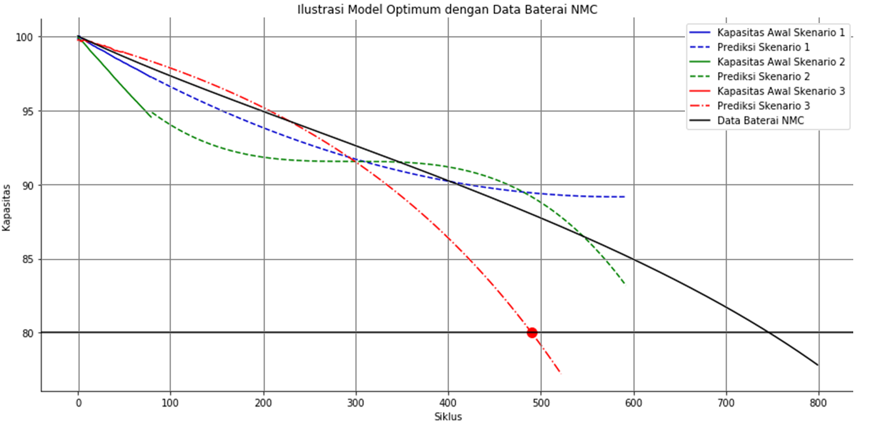
Hasil Pemodelan Optimal
Hasil dan Analisis
IV

Slide 41
Kesimpulan
Kesimpulan
Pemodelan telah berhasil dilakukan dengan menggunakan data hasil modul akuisisi data yang menggunakan ESP32 sebagai modul komunikasi. Data berkendara tiap skenario terdiri atas satu siklus pemakaian yang diolah dengan AWTLS agar rentang siklus dapat ditambah menjadi 50 atau 80 siklus sebelum masuk ke pembelajaran mesin.
Dari pengujian antara beberapa model pembelajaran mesin antara lain Decision Tree, Random Forest, XGBoost, dan LSTM, diperoleh RVP sebagai model yang dapat memperlihatkan tren penurunan dengan nilai R² berkisar antara 0,995–0,991 dengan data latih baterai LMO dan LFP.
Hasil Skenario 3 yang dimodelkan dengan 50 siklus awal data percobaan, data referensi LFP 1C, dengan menggunakan model pembelajaran mesin RVP dengan kernel linier memiliki nilai performansi paling baik dan berhasil mencapai kapasitas degradasi pada 490 siklus dengan nilai R² 0,911, sehingga variasi optimal model ini dapat merepresentasikan degradasi baterai NMC

Slide 42
Saran
Saran
Mempertimbangkan faktor pengisian pada siklus baterai dan pengaruh temperatur terhadap performa degradasi sistem baterai.
Mengimplementasikan algoritma AWTLS dan model pembelajaran mesin di sistem tertanam pada sepeda listrik untuk prediksi degradasi.

Slide 43
Terima kasih
Pemodelan Degradasi Sistem Baterai Pada Kendaraan Listrik Roda Dua Berbasis Pembelajaran Mesin
Laboratorium Manajemen Energi – Teknik Fisika Fakultas Teknologi Industri ITB
Jl. Ganesha 10, 40132 Bandung

